Slide 1

Tasarım: Ali Topal

Slide 2
Ders İşleyişi
00
Sınavlar vize ve finalden oluşacaktır.
Vize (Vizeye kadar işlenen konular dahil):
Test: 40 puan
Kod: 60 puan
Ödevler: Vizeye doğrudan 10 puan
Final (Vizeden sonra işlenen konular dahil):
50 puanlık test
50 puanlık kod
Ödevler: Vizeye doğrudan 10 puan
Vizeden sonraki ödevler finale doğrudan 15 puan olarak eklenecektir.
Ödevleri derste birlikte yapacağız.
Ödevin süresi ders süresidir. Bir grupta yapamayan başka grupta yapamaz.
Ödevlerden tam puan alabilmeniz için tüm ödevleri yapmış olmamız gerekir.

Slide 3
Sunum Planı
Tam Yığın Geliştirmeye
Giriş
NodeJS
Sunucu Platformu
01
02
Geçmiş, Trendler, Faydalar, Neden MEAN?
Javascript, NPM
Express Çatısı
03
04
MongoDB Veritabanı
Kolay Kurulum,URL Yönlendirme, HTML Görünümler, Session
İlişkisel mi doküman tabanlı mı?,MongoDB Dokümanları, Ne için iyi değil?, Data modelleme için Mongoose
AngularJS
05
06
Destek Ekibi
Jquery mi AngularJS mi?, İki yönlü veri bağlama, Yeni sayfaların yüklenmesi, Dezavantajlar neler?
Twitter Bootstrap, Git, Heroku
07
Örnek Bir Uygulama
Uygulamanın çalışma mantığı, MEAN nasıl çalışıyor?

Slide 4
Tam Yığın Geliştirmeye Giriş
01
Kod yazmaya başlamadan önce Tam yığın nedir anlamalıyız.
Tam Yığın (Full Stack): Uygulamanın ya da web sitesinin tüm bölümlerinin geliştirilmesi.
Bir nevi “Ne iş olsa yaparım Abi” mantığı.
Veri tabanı ve web sunucusuyla başlar (Alt Katman).
Uygulama mantığı ve kontroller orta katmanda yer alır.
En üst katmanda da uygulama ara yüzü yani bizim gördüğümüz kısım yer alır.
MEAN yığını 4 teknolojiden oluşur.
Ayrıca destekleyici teknolojiler de yer alır.

Slide 5





Tam Yığın Geliştirmeye Giriş
01
MEAN Yığını:
MongoDB: Veritabanı
Express: Web Çatısı
AngularJS: Arayüz (Front-End) Çatısı
NodeJS: Web sunucu platformu

Slide 6
Tam Yığın Geliştirmeye Giriş
01
MongoDB 2007’den bugüne kadar aktif olarak geliştirilmektedir. MongoDB Inc. Tarafından geliştiriliyor.
Web Sitesi: https://www.mongodb.com
Express 2009’da ortaya çıkmıştır. Açık kaynak kodludur. Aktif olarak geliştirilmektedir.
Web Sitesi: http://expressjs.com
AngularJS açık kaynak kodludur ve Google tarafından desteklenmektedir. Çıkış tarihi 2010. 2016’da Angular 2 çıktı ve ismi Angular oldu.
Web Sitesi: https://angular.io
NodeJS 2009 yılında ortaya çıkmıştır. Joyent firması tarafından aktif olarak geliştiriliyor. Çekirdekte Google’ın açık kaynak kodlu V8 Javascript motorunu kullanıyor.
Web Sitesi: https://nodejs.org/en/

Slide 7
Tam Yığın Geliştirmeye Giriş
01
Neden Tam Yığın?
Sizce de çok fazla iş yükü yok mu?
İş yükü çok ama getirisi de çok.
Önceleri ara yüze çok önem verilmezdi. ”Çalışsın yeter mantığı” vardı.
Arka plandaki işlere yoğunlaşılırdı. Perl ve HTML bilenlere web geliştiricisi denirdi.
İnternet yaygınlaştı. Daha çok göze hitap ve daha çok müşteri çekme hevesine girildi.
CSS ve Javascript ortaya çıktı.
Artık sadece HTML değil CSS, Javascript bilinmesi gerekiyordu. Sadece çalışması yeterli değildi. Güzel de görünmeliydi.

Slide 8
Tam Yığın Geliştirmeye Giriş
01
Tam bu noktada “Front-End” ve “Back-End” geliştirici ayrımı başladı.
“Back-End” çiler arka planda iş mantığı ile uğraşırken
“Front-End” çiler kullanıcıya daha iyi deneyim nasıl sunarız, daha güzel ara yüzler nasıl geliştiririzin derdine düştü.
Geliştiriciler bunlardan birini seçmek ve onun üzerinde odaklanmak zorunda kalıyorlardı.
Front-End Karmaşıklığı
Front-End Geliştirici Sayısı
Zaman
Back-End Geliştirici Sayısı
Back-End Karmaşıklığı

Slide 9
Tam Yığın Geliştirmeye Giriş
01
2000’li yıllarda hem front-end hem back-end kütüphaneler ve yazılım çatıları popüler olmaya başladı.
Javascript için Jquery, Dojo, PHP için CodeIgnitor, Ruby on Rails vs.
Bu tarz yazılım çatılarının faydaları:
Programlamaya hızlı giriş
İşlerin kolaylaştırılması
Karmaşıklıkların soyutlanması
Daha hızlı kod yazma ve daha az uzmanlık
Artık bir taraf seçme gereği yok
Muazzam bir şekilde üretkenlik sağlayabilir

Slide 10
Tam Yığın Geliştirmeye Giriş
01
Bu yazılım çatılarıyla birlikte uygulama mantığının ön tarafa çekilmesi (front-end) yönünde bir trend oluştu.
Yani arka tarafta yapılan işlerin artık arayüz tarafında yapıldığını hayal edin.
Angular, React, Backbone, Ember gibi çatılar bunların örnekleridir.
Bu tarz bir yaklaşımın sebebi sunucu tarafındaki yükü hafifletmektir.
Bu sayede maliyet de düşebilir.
Yapılacak iş için gerekli işlemci gücünü sunucu yerine dış kaynaklardan sağlayarak (crowd sourcing) yük kullanıcı tarayıcısına aktarılır.

Slide 11
Tam Yığın Geliştirmeye Giriş
01
Serbest çalışıyorsanız, danışmanlık yapıyorsanız ya da küçük bir ekibin parçasıysanız çok fazla yeteneğe sahip olmak işinize yarayabilir.
Müşterilerinize katacağınız değer artar.
Geliştireceğiniz uygulama için daha fazla ve daha iyi kontrol sağlar.
Farklı modüllerin daha etkili çalışmasını sağlayabilirsiniz.
Eğer daha büyük ekiplerin parçası olunacaksa bir alanda uzmanlaşmak iyi olabilir.
Ancak tam yığının bilinmesi daha çabuk adapte olmanızı sağlayacaktır.

Slide 12
Tam Yığın Geliştirmeye Giriş
01
Tam yığın geliştirmenin faydaları:
Yeni şeyler öğrenme, yeni teknolojilerle oynama
Farklı bir şeyde ustalaşmanın verdiği haz
Baştan aşağı sizin çabanızla oluşturulan bir uygulama ortaya çıkarma
Farklı alanların/teknolojilerin birbirleriyle nasıl uyum sağladığını anlama
Büyük resmi daha iyi görme
Ekipteki üyeler daha rahat hareket edebilir, daha farklı alanlarda kolaylıkla çalışabilir.
Farklı teknolojiler bilen başka insanlara olan ihtiyacı ortadan kaldırır.
Müşterilere daha fazla servis, deneyim ve beceri sunabilirsiniz.
Diğer geliştiricilere göre daha iyi bir seviyeye, anlama düzeyine gelmenizi sağlar.

Slide 13
Tam Yığın Geliştirmeye Giriş
01
Peki neden MEAN?
En iyi cins (best of breed) modern web teknolojilerini çok güçlü ve esnek bir çatıda birleştirir.
Tarayıcıda Javascript’i kullanır.
Daha önemlisi tüm süreçlerde Javascript’i kullanır.
Hem arayüz (front-end) hem de arka planda (back-end) tek bir dil kullanmanızı sağlar.
Javascript’in back-end’de çalışmasını sağlayan ise NodeJS’tir.

Slide 14
NodeJS Sunucu Platformu
02
NodeJS kendi sunucunuzu oluşturmanızı sağlayan ve üzerinde web uygulamaları geliştirmenizi sağlayan bir yazılım platformudur.
Bir web sunucusu ya da bir dil değildir.
İçinde web sunucu kütüphanesi vardır.
Ek olarak Apache ya da ISS gibi sunucu yüklemenize gerek yoktur.
Daha fazla kontrol imkanı verir ama karmaşıklığı artırır.
PHP vs. gibi teknolojiler için sunucu hizmeti bulmanız kolaydır. Ancak çoğunun NodeJS desteği yoktur.
PaaS dediğimiz Servis olarak Platform hizmeti veren şirketler NodeJS destekler.
Heroku, Nodejitsu, Openshift, Amazon, Azure, Google Cloud
Ya da kendi NodeJS sunucunuzu kendiniz oluşturabilirsiniz.

Slide 15
NodeJS Sunucu Platformu
02
Biz dersimizde Heroku platformunu kullanacağız.
NodeJS’nin populer olmasının temel nedeni web geliştiricilerin zaten aşine olduğu Javascript dilidir.
Şu zamana kadar Tam Yığın geliştirici olabilmeniz için ön tarafta Javascript, arkada ise PHP, JSP, ASP gibi diller bilmeniz gerekiyordu.
NodeJS bu durumu değiştirmiştir.
Bu tarz yeni teknolojilerin öğrenilmesindeki en büyük zorluk dil öğrenmektir. Eğer Javascript biliyorsanız bir adım öndesiniz.
Doğru kullanıldığında NodeJS hızlıdır ve sistem kaynaklarını etkin kullanır.

Slide 16
NodeJS Sunucu Platformu
02
Eğer oluşturduğunuz site hızlı hizmet vermezse kullanıcı kaybedersiniz.
Diğer teknolojilere oranla az kaynakla çok fazla kullanıcıya hizmet verebilir.
İş hayatında seçilmesinin diğer bir nedeni de maliyetleri düşürmesidir.
Maliyetten kazancını tek iş parçacıklı yapısı ile sağlamaktadır. Apache, ISS gibi sunucular çok iş parçacıklıdır.
NodeJS ise işlemleri asenkron olarak yapar ve bunu sağlayan da Javascript’in asenkron özellikleridir.
Apache, ISS gibi sunucularda her bir ziyaretçi için ayrı bir iş parçacığı (thread) ve RAM’den yer (genelde 8MB) tahsis edilir.

Slide 17
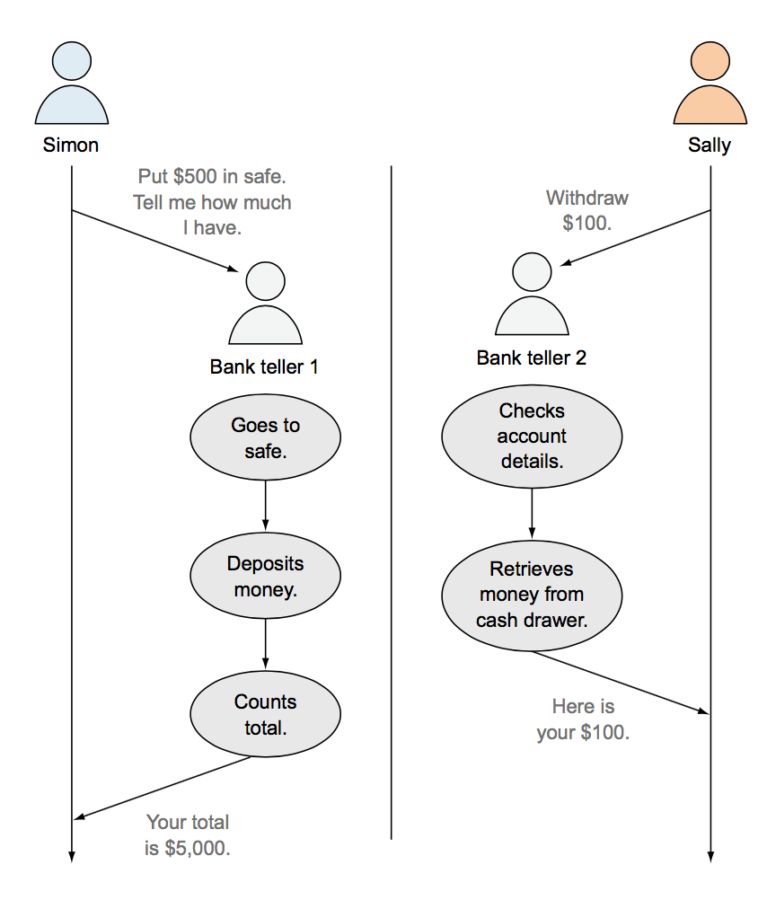
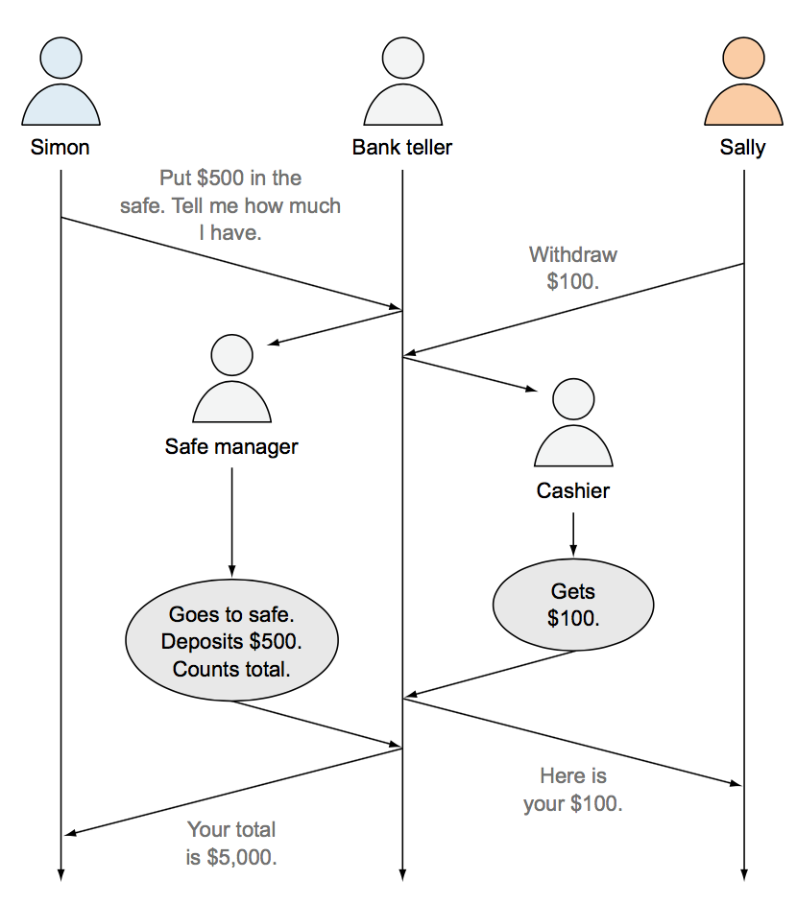
NodeJS Sunucu Platformu
02
Çok İş parçacıklı Yapı
Tek İş parçacıklı Yapı

Slide 18
NodeJS Sunucu Platformu
02
NPM: Node Package Manager
NPM NodeJS ile gelen bir paket yönetim uygulamasıdır.
Uygulamanızı genişletmenizi sağlayan Node modüllerini ya da paketlerini yüklemenizi sağlar.
Şu an itibariyle toplam 475000 npm paketi mevcut.
Dersimizde veritabanı sürücülerini, uygulama çatılarını eklemek için kullanacağız.
Bunun yanında Underscore gibi birçok hazır yardımcı fonksiyon içeren kütüphane, test için Mocha, konsola renk eklemek için Colors gibi çok çeşitli modülleri vardır.
İlerleyen derslerde npm kurulumu, modül yükleme gibi işlemleri göreceğiz.

Slide 19
Express Çatısı
03
Web uygulamaları geliştirirken her zaman yapılması gereken bazı işler vardır.
Express, NodeJS için bu tarz işleri yerine getirmek amacıyla tasarlanmıştır.
Express sunucu kurma, sunucunun sürekli dinlemesini sağlama, gerekli cevapları üretme gibi işlemleri kolaylaştırır.
Gelen URL isteklerini kolayca yönlendirmeyi sağlayan ara yüze sahiptir.
Kolayca HTML sayfaları oluşturmanızı sağlayan hazır şablonlar sunar.
Session dediğimiz bazı bilgileri saklamayı, hatırlamayı sağlayan yapılar barındırır.

Slide 20
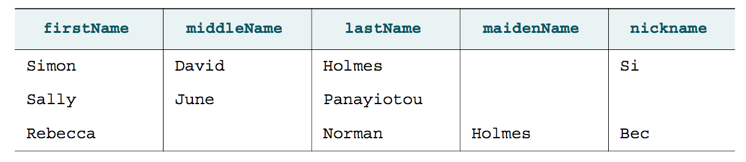
MongoDB Veritabanı
04
Verilerin kullanılması ve istendiğinde saklanması web uygulamaları için kaçınılmazdır.
MongoDB hızlı ve esnek, genişleyebilir veri tabanıdır.
Daha önce ilişkisel veri tabanı kullandıysanız tablo, satır ve sütun kavramlarına aşinasınızdır.
Kolonlar veri tipini ve ismini belirlerken, satırlar benzersiz kayıtları tutar.
MongoDB farklıdır ve doküman tabanlıdır.
Satır kavramı mevcuttur ancak sütun kavramı yoktur.
Kolonların her satırda ne tutulacağını tanımlaması yerine her satır bir dokümandır.

Slide 21
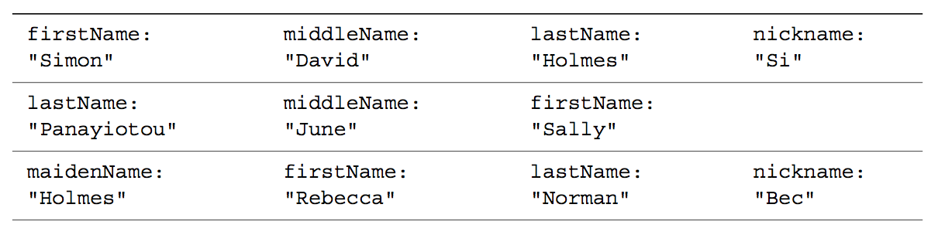
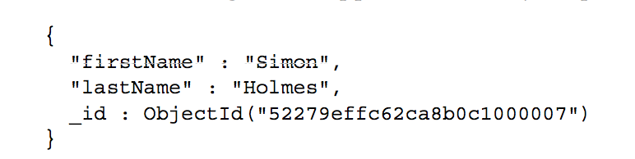
MongoDB Veritabanı
04
Bu doküman hem veriyi tutar hem de veriyi tanımlar.
Bir doküman koleksiyonunu düşündüğünüzde, koleksiyon içinde çok çeşitli yapılarda veri bulundurabilir.
Dokümanlar BSON (Binary Serialized Object Notation) formatında yani binary JSON (Javascript Serialized Object Notation) tutulur.
Kısaca JSON Javascript’in veriyi tutma biçimidir.

Slide 22
MongoDB Veritabanı
04
Bir önceki örnekte dikkat ettiyseniz _id mevcuttu. Bu anahtar kelimeyi MongoDB oluşturulan her benzersiz doküman için üterir. Bir nevi primary key’dir.
MongoDB diğer doküman tabanlı veri tabanlarından farklıdır.
Dokümanda yer alan her alan indekslenebilir.
İndeksli alanlarda sorgu çalıştırmak daha hızlıdır.
SQL’de olduğu gibi aşırı karmaşık JOIN içeren sorgular belki yazılamayabilir.
Ancak çoğu senaryo için yeterli olacak karmaşıkta sorgular yazılabilir.
MongoDB yoğun işlem içeren (transactional) bir veri tabanı değildir.

Slide 23
MongoDB Veritabanı
04
MongoDB her işlemi bağımsız yapar. Bir işlem başarısız olursa diğer işlemler etkilenmez.
Diğer veri tabanlarından ayıran diğer bir özellik ikincil indeksler belirleyebilmeniz ve zengin sorgular yazabilmenizdir.
Çoğu uygulama verileri kullanmak için bir yapıya ihtiyaç duyar. Yani bir nevi nesne.
Mongoose bu amaç için verilere ait nesne modellerinin oluşturulmasını sağlar.
Bir dokümanda bir veri hangi değerleri alabilir, hangi alanlar zorunlu ya da bir dokümanda hangi veriler tutulmalı gibi soruların yanıtını Mongoose ile modelleme yaparak alabilirsiniz.
Mongoose ile bağlantılarınızı yönetebilir, veri okuyup yazabilirsiniz.

Slide 24
AngularJS Front-End Çatısı
05
Geleneksel olarak tüm veri işlemleri, uygulama mantığı sunucu tarafında yapılır.
Yapılan işlemler sonucunda üretilen değerler HTML ile ara yüzde gösterilir.
AngularJS veriyle doğrudan ara yüzde (front-end)’de çalışmayı sağlayan bir web çatısıdır.
İş mantığı ve uygulama mantığı tarayıcıya kaydırılır.
Eğer JQuery’ye aşina isanız AngularJS’in çalışma mantığına benzer mi diye soru aklınıza gelebilir.
Kısa cevap: Hayır.
JQuery olaylara interaktiflik, etkileşim eklemek için kullanılır.

Slide 25
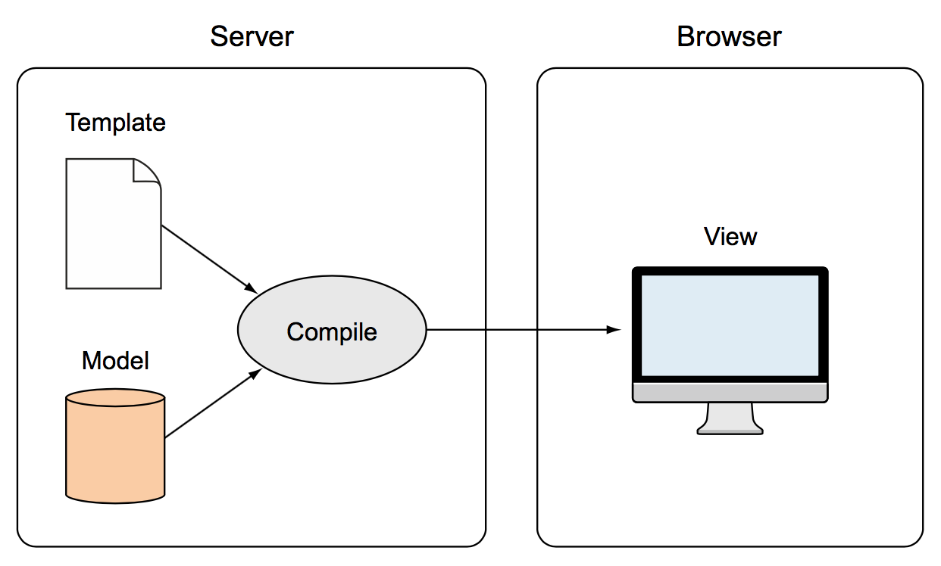
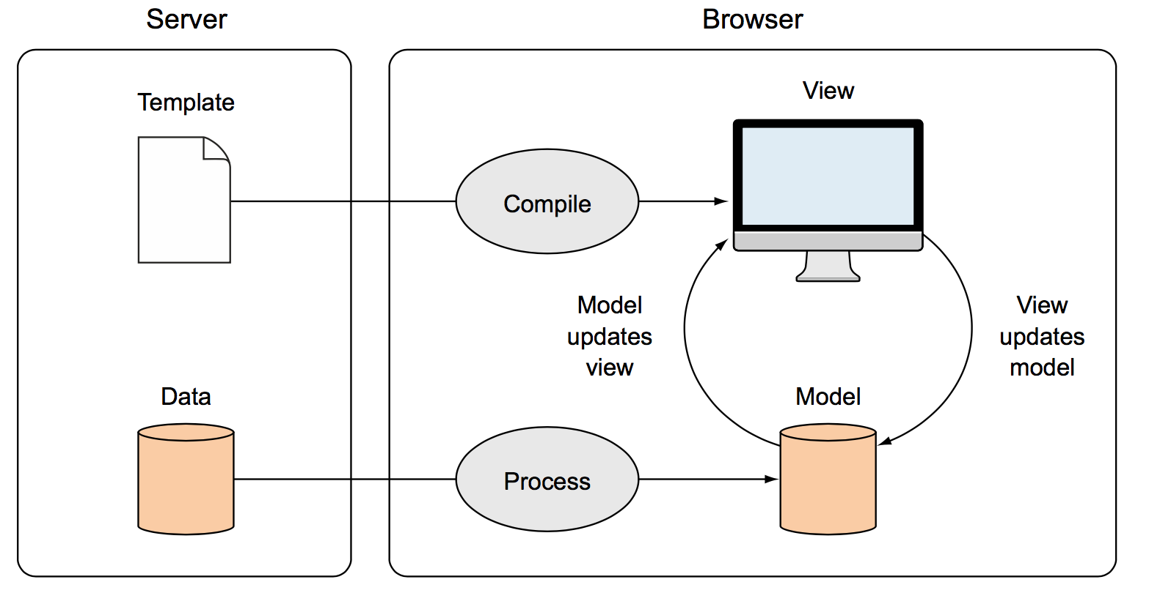
AngularJS Front-End Çatısı
05
AngularJS veriye göre HTML’i oluşturur, veri değiştiğinde HTML’yi günceller, HTML değiştiğinde de veriyi günceller.
Bu işleme iki yönlü bağlama (two way binding) denir.
Tek Yönlü Bağlama
Çift Yönlü Bağlama

Slide 26
AngularJS Front-End Çatısı
05
AngularJS özel olarak Tek-Sayfalı-Uygulama (SPA-Single Page Application) mantığı için tasarlanmıştır.
Herşey tarayıcı da çalışır ve hiçbir zaman tam sayfa yüklenmesi olmaz.
Örnek: Gmail
Bir SPA uygulamasıdır.
Farklı görünümler ve bir sürü veri bir sayfada tam sayfa yüklemesi olmadan gösterilir.
Sunucu yükü hafifler.
İşlemci tabanlı yükler kullanıcının tarayıcısına aktarılır.
Gecikme azalır.
En çetrefilli işleri sizin tarayıcınız yaparken sunucu sadece statik sayfaları ve veriyi sunuyor.

Slide 27
AngularJS Front-End Çatısı
05
AngularJS her web sitesi için uygun olmayabilir.
Bazı durumlarda JQuery daha iyi bir alternatif olabilir.
Eğer tarayıcı Javascript desteklemezse ya da kodda bir hata varsa siteniz çalışmayacaktır.
Arama motorlarında sıkıntı çıkarabilir.
Bir crawler (örümcek) web sitelerini tararken Javascript’i çalıştırmaz.
Angularda ise Template’den önce gelen tek şey Javascript’tir.
Web sitelerinizi indekslemek sizin açınızdan önemliyse
İçeriklerinizin ve verinizin arama motorları tarafından bulunmasını istiyorsanız AngularJS sizin için uygun mu değil mi tekrar düşünmelisiniz.

Slide 28
AngularJS Front-End Çatısı
05
Angular uygulamaları çok farklı Javascript standartlarında yazılabilir.
ES5, ES6, Dart gibi
En popüleri ise TypeScript’tir.
TypeScript Javascript’in üst kümesidir (superset) diyebiliriz.
Yani ekstra özellikler içeren Javascript.
Bu derste geliştireceğimiz uygulamanın Angular kısmında TypeScript kullanacağız.

Slide 29
Destek Ekibi
06
Mean yığını zengin veri içeren siteler oluşturmanız için her şeyi sağlar.
Ancak yine de ek teknolojilere ihtiyaç duyabilirsiniz.
Daha güzel, responsive (her ekran boyutuna uyan) arayüzler tasarlamak için Twitter tarafından geliştirilen Bootstrap şablonunu kullanabilirsiniz.
Kodunuzu daha iyi yönetmek, versiyonlama desteği eklemek, için Git kullanabilirsiniz. Github ve Bitbucket ideal.
Uygulamanızın İnternet üzerinde canlı olarak çalışmasını sağlamak için Heroku kullanabilirsiniz. Dersimizde biz de Heroku kullanacağız.

Slide 30
Örnek Bir Uygulama
07
Dönem boyunca üzerinde birlikte çalışacağımız bir proje olacak.
Projeyi sıfırdan beraber geliştireceğiz.
Proje Adı: MekanBul
Uygulama konumumuz civarındanı kafe, restoran vs. gibi mekanları listeleyecek. Buna ek olarak açılış kapanış saatlerini, sunduğu hizmetleri harita üzerindeki yerlerini de gösterecek.
Benzer Örnekler: Swarm, TripAdvisor, Facebook vs.
Kullanıcılar giriş yaparak oy verebilecek ve yorum yazabilecek.
Bu uygulama için sahte veriler kullanacağız.
MEAN yığınının tüm katmanlarını kullanacağız.
Arayüzde Bootstrap’ten faydalanacağız.
Mobil uyumlu olacak.
İsteyen kendi proje fikrini hayata geçirebilir.

Slide 31
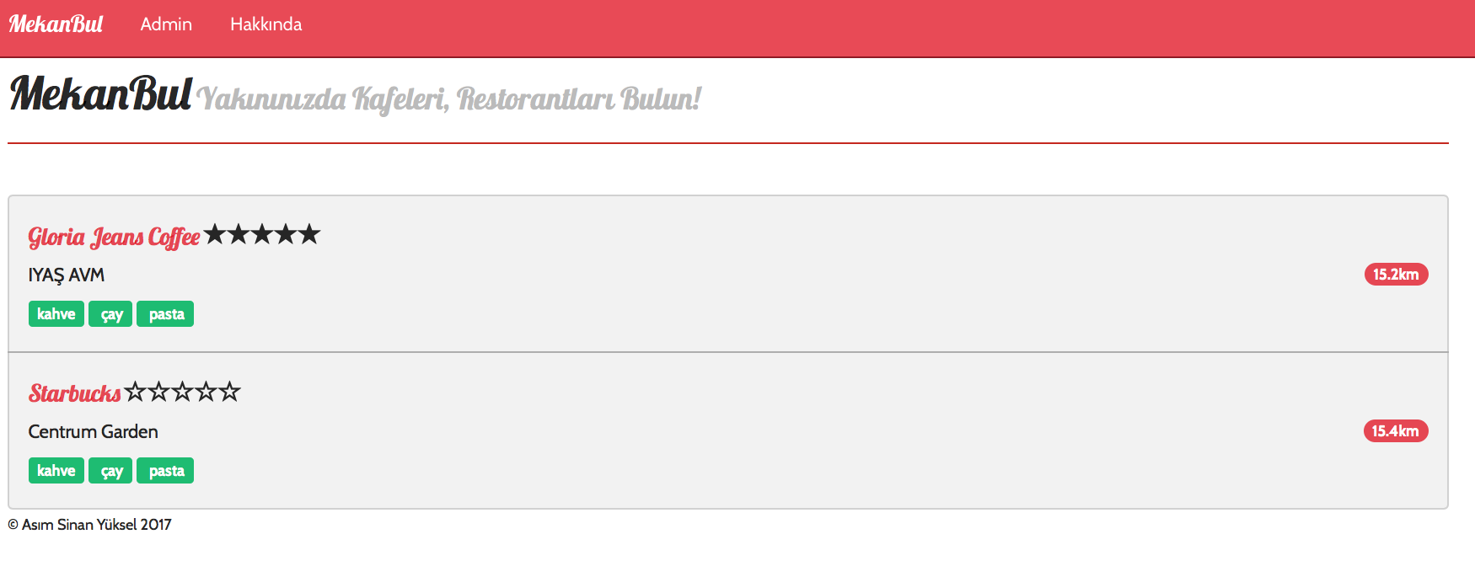
Örnek Bir Uygulama
07

Slide 32
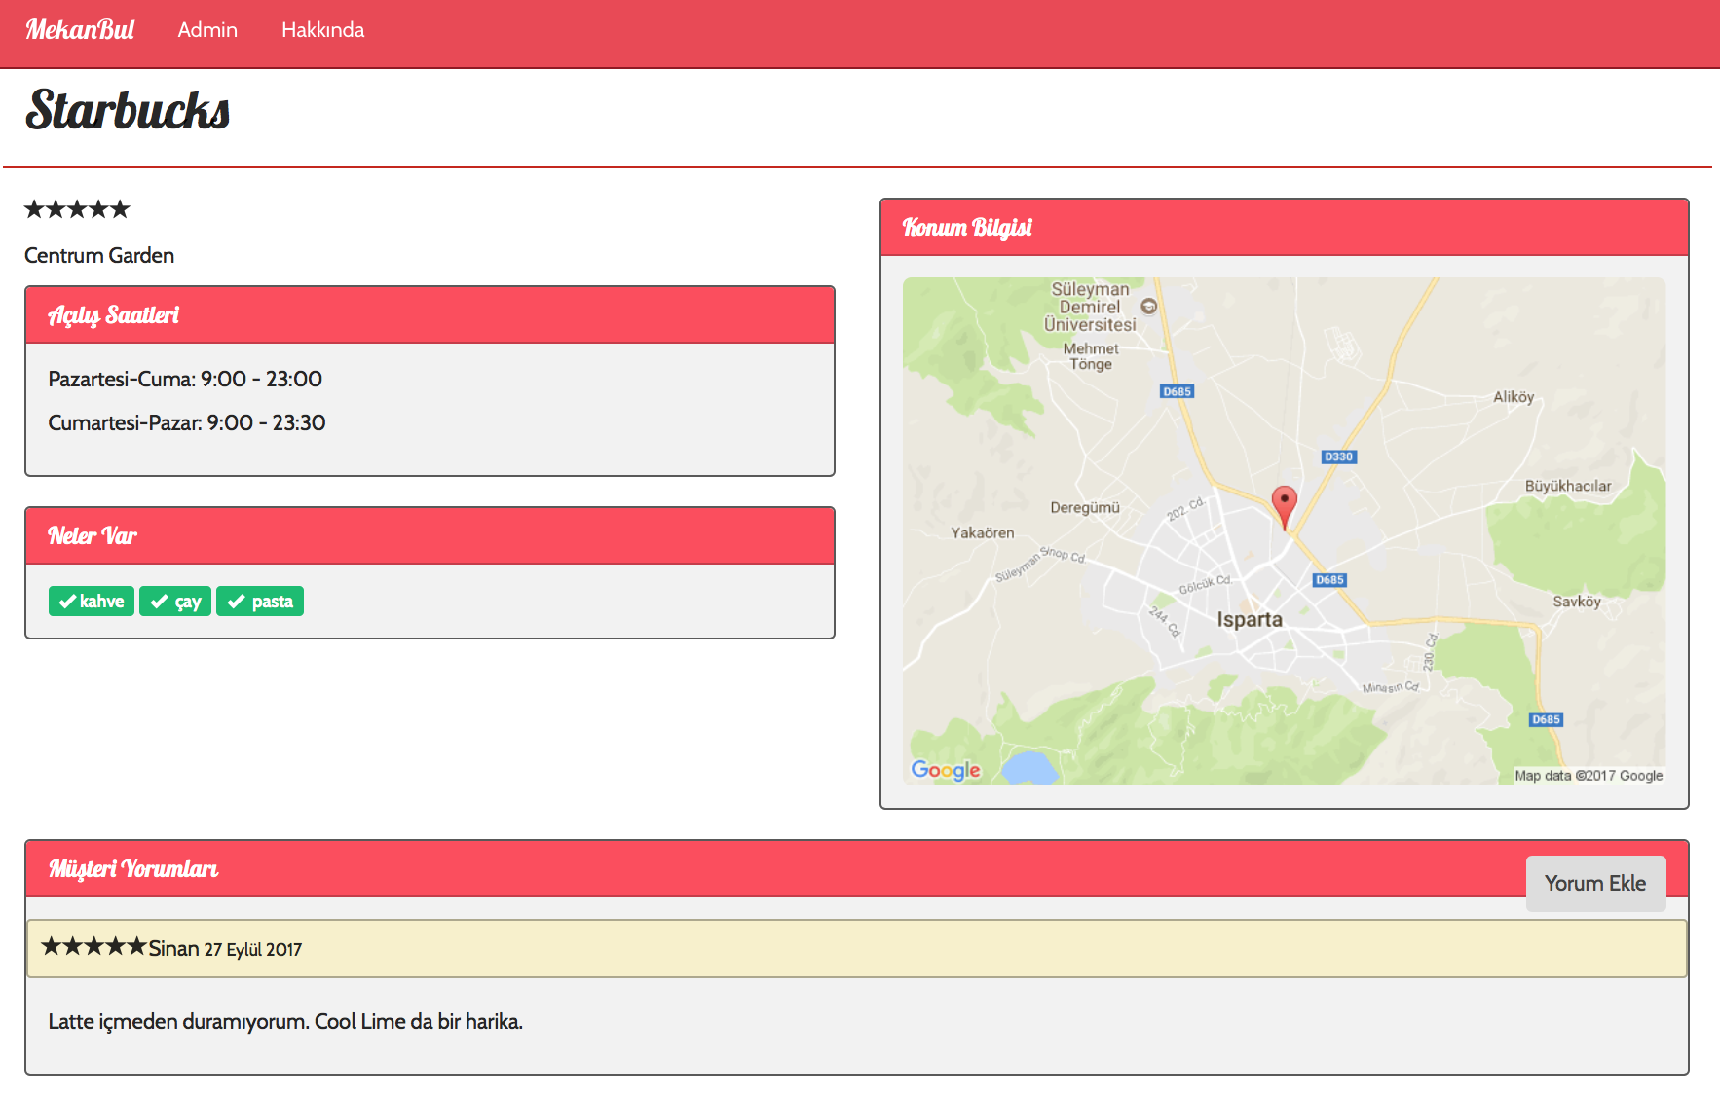
Örnek Bir Uygulama
07

Slide 33
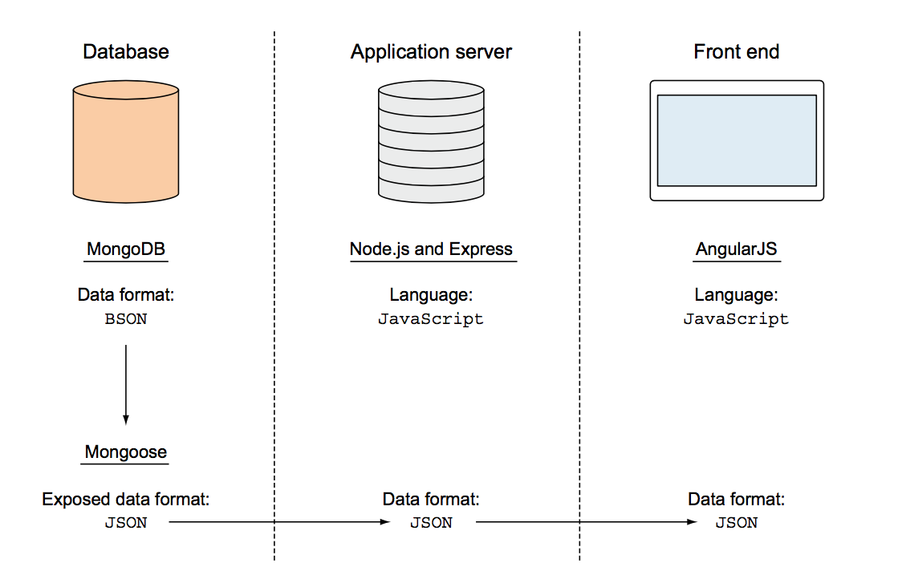
Özet-MEAN Büyük Resim

Slide 34
Öneriler
Bu dersin amacı Javascript, HTML, CSS anlatmak değil.
Bu teknolojileri sizlerin çaba gösterip öğreniyor olmanız gerekir.
Bunları öğrenmek için Udemy vs. gibi video eğitimi olan siteleri kullanabilirsiniz.
Ya da W3School: https://www.w3schools.com
Git komutları: http://rogerdudler.github.io/git-guide/index.tr.html
Soru, hata sormak için: https://stackoverflow.com , https://www.reddit.com
Projeler, kod örnekleri için: https://github.com

